Slide 1
一 般 的 代 数 方 程
函数solve用于求解一般代数方程的根，假定S为符号表达式，命令solve (S)求解表达式等于0的根,也可以再输入一个参数指定未知数。例：
syms a b c x
S=a*x^2+b*x+c;
solve(S)
ans =
[ 1/2/a*(-b+(b^2-4*a*c)^(1/2))]
[ 1/2/a*(-b-(b^2-4*a*c)^(1/2))]
b=solve(S,b)
b =
-(a*x^2+c)/x

Slide 2
线 性 方 程 组
线性方程组的求解问题可以表述为：给定两个矩阵A和B，求解满足方程AX=B或XA=B的矩阵X。方程AX=B的解用X=A\B或X=inv (A)*B表示；方程XA=B的解用X=B/A或X=B*inv (A)表示。不过斜杠和反斜杠运算符计算更准确，占用内存更小，算得更快。

Slide 3
线 性 微 分 方 程
函数dsolve用于线性常微分方程（组）的符号求解。在方程中用大写字母D表示一次微分,D2，D3分别表示二阶、三阶微分，符号D2y相当于y关于t的二阶导数。
函数dsolve 的输出方式
格式 说明
y=dsolve (‘Dyt=y0*y’ ) 一个方程，一个输出参数
[u,v]=dsolve (‘Du=v’,’Dv=u’) 两个方程，两个输出
参数
S=dsolve (‘Df=g’,’Dg=h’,’Dh=-2*f ‘) 方程组的解以S.f
S.g S.h 结构数组的形式输出

Slide 4
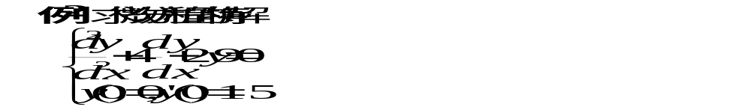
结 果：u = tg(t-c)
解 输入命令: y=dsolve('D2y+4*Dy+29*y=0','y(0)=0,Dy(0)=15','x')
结 果 为 : y =3e^{-2x}sin（5x）

Slide 5
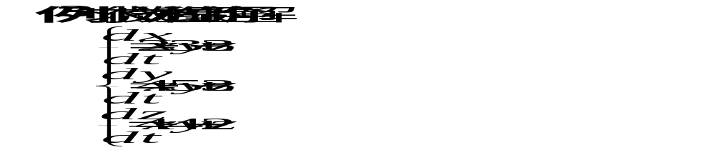
解 输入命令 ：
[x,y,z]=dsolve('Dx=2*x-3*y+3*z','Dy=4*x-5*y+3*z','Dz=4*x-4*y+2*z', 't')；
x=simple(x) % 将x化简
y=simple(y)
z=simple(z)
结 果 为：x = (c₁-c₂+c₃+c₂e ^{-3t}-c₃e^{-3t})e^{2t}
y = -c₁e^{-4t}+c₂e^{-4t}+c₂e^{-3t}-c₃e^{-3t}+(c₁-c₂+c₃)e^{2t}
z = (-c₁e^{-4t}+c₂e^{-4t}+c₁-c₂+c₃)e^{2t}

Slide 6
非 线 性 微 分 方 程
[t，x]=solver（’f’,ts,x₀,options）
ode45 ode23 ode113ode15sode23s
由待解方程写成的m-文件名
ts=[t₀，t_{f}]，t_{0、}t_{f}为自变量的初值和终值
函数的初值
自变量值
函数值
ode23：组合的2/3阶龙格-库塔-芬尔格算法
ode45：运用组合的4/5阶龙格-库塔-芬尔格算法
用于设定误差限(缺省时设定相对误差10⁻³, 绝对误差10⁻⁶),
命令为：options=odeset（’reltol’,rt,’abstol’,at）,
rt，at：分别为设定的相对误差和绝对误差.

Slide 7
注意:
1、在解n个未知函数的方程组时，x₀和x均为n维向量，m-文件中的待解方程组应以x的分量形式写成.
2、使用Matlab软件求数值解时，高阶微分方程必须等价地变换成一阶微分方程组.

Slide 8
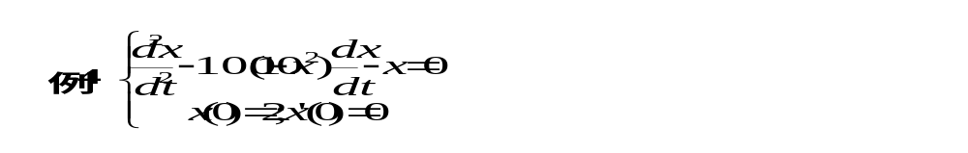
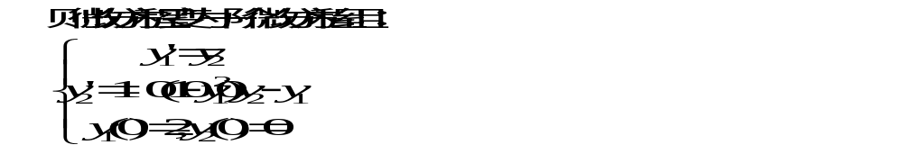
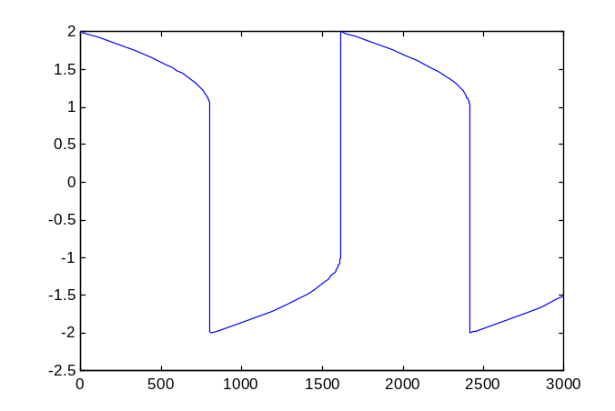
解: 令 y₁=x，y₂=y₁’
1、建立m-文件vdp1000.m如下：
function dy=vdp1000(t,y)
dy=zeros(2,1);
dy(1)=y(2);
dy(2)=1000*(1-y(1)^2)*y(2)-y(1);
2、取t₀=0，t_{f}=3000，输入命令：
[T,Y]=ode15s('vdp1000',[0 3000],[2 0]);
plot(T,Y(:,1),'-')
3、结果如图

Slide 9
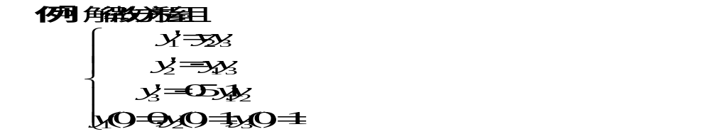
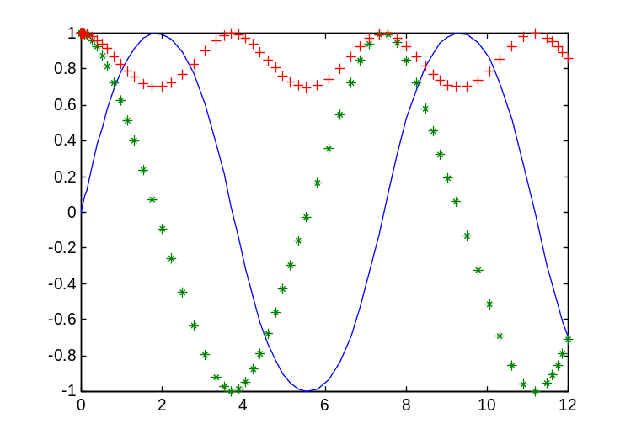
解 1、建立m-文件rigid.m如下：
function dy=rigid(t,y)
dy=zeros(3,1);
dy(1)=y(2)*y(3);
dy(2)=-y(1)*y(3);
dy(3)=-0.51*y(1)*y(2);
2、取t₀=0，t_{f}=12，输入命令：
[T,Y]=ode45('rigid',[0 12],[0 1 1]);
plot(T,Y(:,1),'-',T,Y(:,2),'*',T,Y(:,3),'+')
3、结果如图
图中，y₁的图形为实线，y₂的图形为“*”线，y₃的图形为“+”线.

Slide 10
